Slide 1

Detección temprana de melanoma maligno
Gómez de la fuente agustina – Varela Sofía
Facultad de Ingeniería y Ciencias Exactas y Naturales, Universidad Favaloro

Slide 2
Resumen
Desarrollo de un programa para procesar imágenes de melanomas y cuantificar diversos parámetros del mismo, que indican mayor o menor posibilidad de ser maligno.
Destinado para uso médico o personal.
Se realizó un preprocesamiento de la imagen y se procedió a la segmentación de la zona de interés.
Notes:
Y OBJETIVO

Slide 3
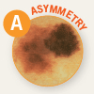
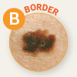
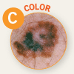
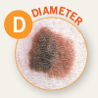
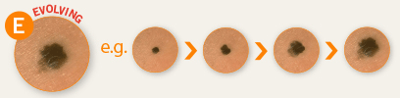
Introducción: Melanoma maligno
El melanoma es el tipo de cáncer de piel más peligroso y frecuente. Es causado por cambios en los melanocitos, encargados de la producción de melanina. En etapas tempranas se expresa como lesiones en la piel o lunares.
Autoanálisis: método ABCDE -> características morfológicas de los melanomas.
Notes:
Buscaremos analizar esas características morfológicas de una forma cuantitativa.
ASIMETRIA= una mitad es distinta de la otra mitad.
BORDE= borde irregular o con bordes poco definidos.
COLOR= varía de una zona a otra; tiene tonos de bronceado, marrón o negro, o es a veces blanco, rojo o azul.
DIAMETRO= melanomas son usualmente mas grandes que 6 mm cuando son diagnosticados, pero pueden ser más chicos.
EVOLUCION= lunar o lesión de la piel se ve diferente al resto o está cambiando de tamaño, forma o color.

Slide 4
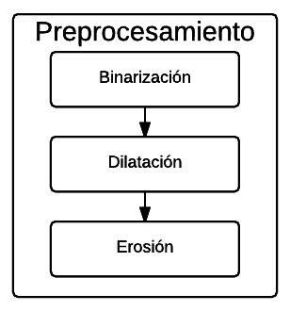
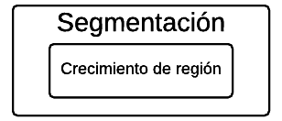
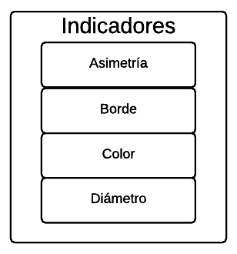
Métodos de análisis de imágenes
Imágenes .BMP
de 400x400 en 256 tonos de grises
Notes:
Diagrama de flujo del procesamiento de imagen

Slide 5
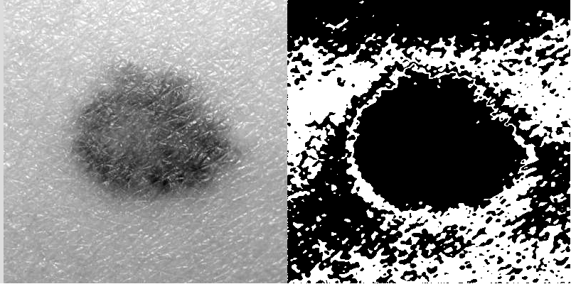
Preprocesamiento y segmentación
Se abre la imagen y se realizan binarización (por Isodata), dilatación y erosión, y crecimiento de región; todo ello para reducir el ruido y lograr delimitar la lesión a analizar.

Slide 6
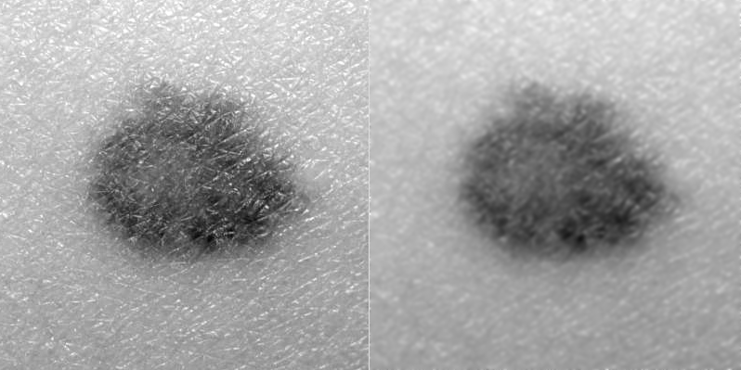
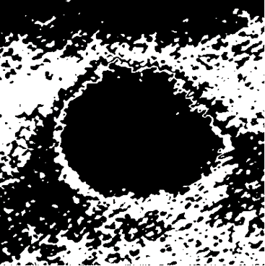
-Binarización
Filtros suavizantes para reducción del ruido: no-lineal de la mediana y pasa-bajos (máscaras 3x3).
Ecualización del histograma.
Binarización por algoritmo de Isodata.
Notes:
-Filtro de la mediana: primero deben ordenarse los pixeles del entorno de menor a mayor, y luego se reemplaza al pixel central por la mediana; asi elimino picos de intensidades aislados.
-Filtro pasa bajos: suavizo la imagen. 1/9 por matriz de 1s.
-Ecualizacion: produce una imagen cuyos nivelesde gris tienen una distribución uniforme, lo que se traduce en una imagen con gran rango dinámico y contraste.
-Binarizacion por isodata: Técnica iterativa. Se divide el histograma en dos con Umbral = 2n-1 = 128 Se calcula la media de fondo y objeto. Un nuevo umbral se calcula con el promedio de las medias. Se continua hasta que Umbral no varíe más.

Slide 7

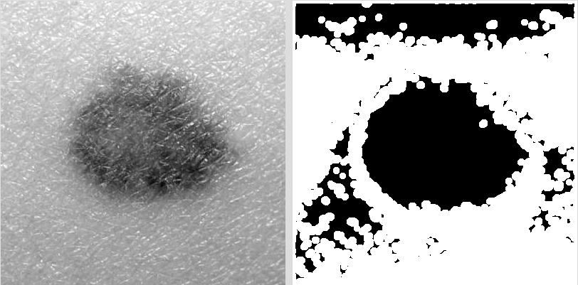

-Dilatación
IDEA: Probar una imagen con elemento estructurante simple analizando cómo esta forma encaja o no las formas en la imagen. En este caso se utilizó un círculo:
Se define como el crecimiento de pixeles, es decir, se marca con 1 la parte del fondo de la imagen que toque un pixel que forma parte de la región.

Slide 8
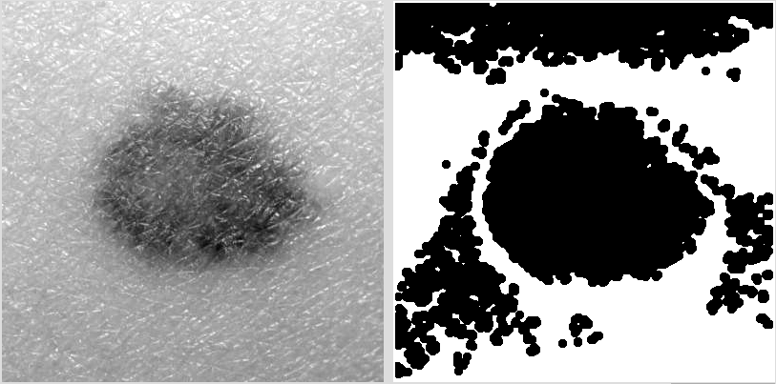
-Erosión
Definida por
Lugar geométrico de los puntos alcanzados por el centro de B (elemento estructurante) cuando B se mueve dentro de A.
Dilataciones y erosiones sucesivas.

Slide 9
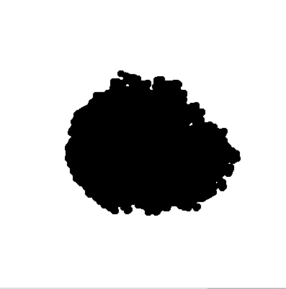
-Crecimiento de región con semilla
Me quedo con el elemento más grande de la imagen.
Recorro imagen en búsqueda de un pixel de interés (en nuestro caso será de interés el valor ‘0’, negro, que es el sector del lunar) .
Notes:
-Tengo además dos matrices auxiliares y una lista de puntos. Matriz auxiliar tiene puntos que voy marcando en negro y matriz resultado tendrá el elemento más grande. En la lista de puntos agrego los cuatro vecinos del pixel que es negro, pero antes chequeo que dichos vecinos no estén en la lista previamente, ni en las matrices auxiliares, y que sean negros también.
-Chequeo al finalizar cada región, si es mayor a la región anterior; si lo es, copio matriz auxiliar a matriz resultado. Al terminar paso matriz resultado a mi matriz original.

Slide 10
-Crecimiento de región con semilla
Definición del área (en píxeles).
Definición del centro del lunar (promedio de todos los píxeles).
Definición del lunar, necesario para hacer el análisis de los próximos parámetros solo en esta zona.
Notes:
ADEMAS…..

Slide 11
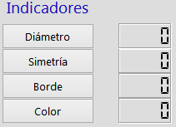
Definición de indicadores clave
Se cuantificaron 4 de los 5 parámetros vistos con anterioridad:
Asimetría, Borde, Color y Diámetro.

Slide 12
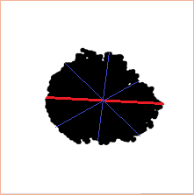
-Diámetro
Recorre lunar desde el centro hacia ambos lados con coordenadas polares. Giro de 180°.
Guarda distancias en cada iteración y define la mayor de ellas.
Indicador: diámetro mayor del lunar, en píxeles.

Slide 13

-Simetría
Recorre el lunar del centro hacia afuera guardando los radios. Giro de 360°.
Se calculan la media de los radios y su desvío estándar.
Indicador: Coeficiente de variabilidad=desvío/media
Media:
$$\overline{x}=\frac{1}{n}\sum_{i=0}^{n}{x_{i}}$$
Desvío estándar:
$$σ=\sum_{i=0}^{n}{{(x_{i}−\overline{x})}^{2}}$$
Notes:
Radios= distancias hasta los extremos del lunar

Slide 14
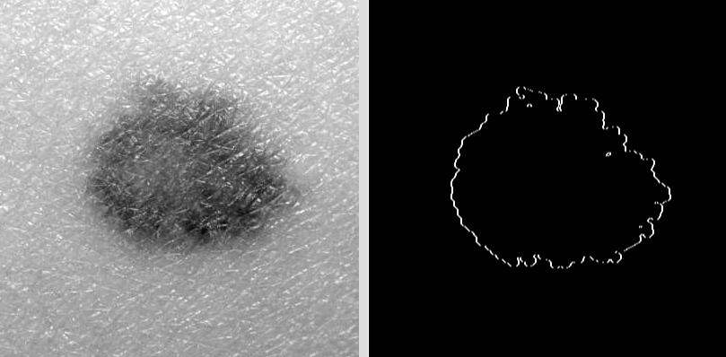
-Borde
Módulo del gradiente. Acotando los valores entre el mínimo y el máximo valor para escala de 100%. Promedio valor original de los valores que superen el 30%.
Indicador: Promedio módulo gradiente.
Notes:
//xp(((x-a)*(d-c))/(b-a))+c si supera el 30%

Slide 15
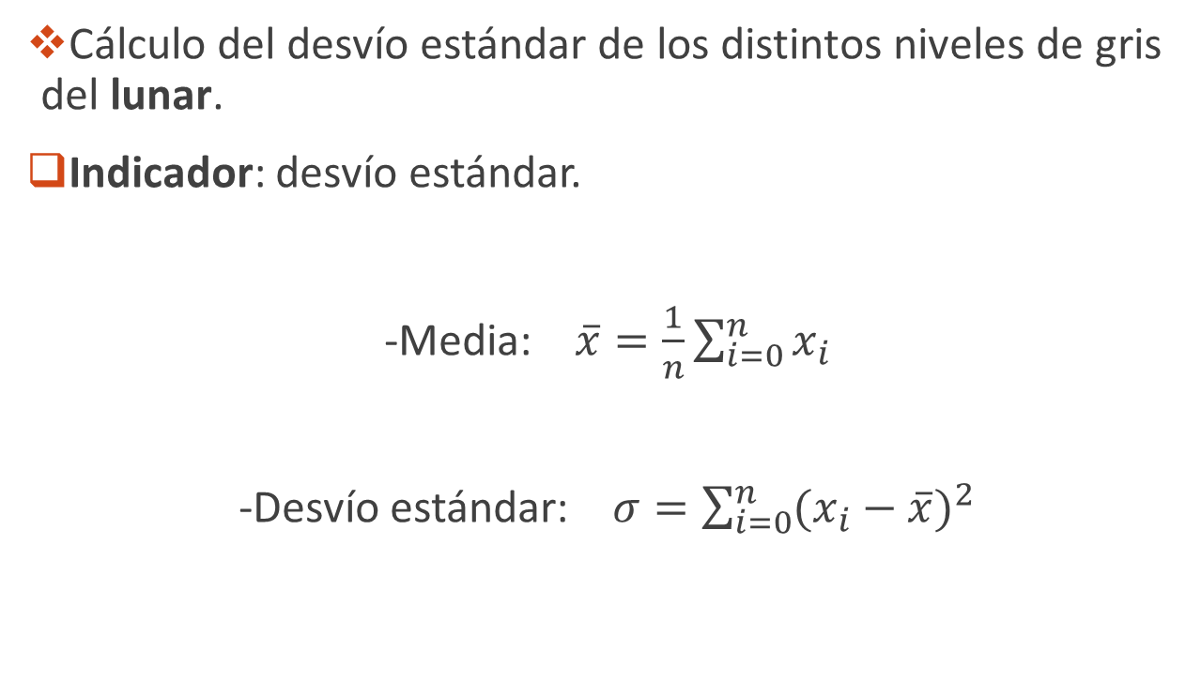
-Color
Cálculo del desvío estándar de los distintos niveles de gris del lunar.
Indicador: desvío estándar.
-Media: $\overline{x}=\frac{1}{n}\sum_{i=0}^{n}{x_{i}}$
-Desvío estándar: $σ=\sum_{i=0}^{n}{{(x_{i}−\overline{x})}^{2}}$

Slide 16
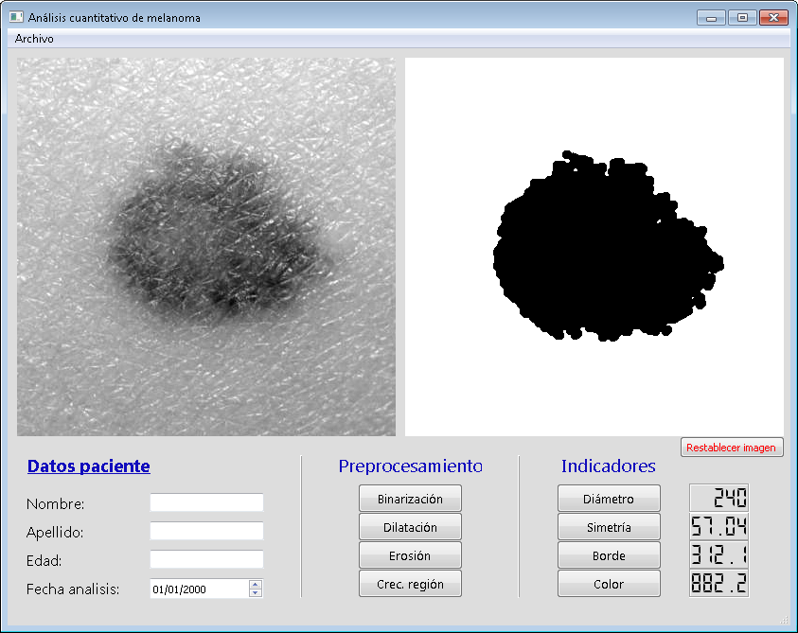
Programa
Notes:
VIDEO

Slide 17
Continuidad del proyecto
Definición del tamaño exacto del lunar en milímetros y no en píxeles.
Definición de umbrales de los parámetros.
Definición del indicador ‘Evolución’:
-Guardar la información del paciente en un mismo archivo (ejemplo Excel) que almacene los parámetros y permita comparar con un análisis previo del mismo lunar.
-Coincidencia de regiones.
-Elaboración de mapa de lunares en el cuerpo (+ubicación).
Optimización del programa para cualquier tamaño de imágenes .bmp
Notes:
DISCUSIONES: mejoras a futuro
Por ejemplo haciendo una línea de referencia o si se sabe cercanía o tamaño real de la foto.
Definido por profesionales especialistas en el tema; conformación de base de datos para la definición de los umbrales.
3) Se agregaría ultimo parámetro: evolución ABCDE y permitiría un análisis completo de los lunares.

Slide 18
Conclusiones
El programa brinda una herramienta simple para uso médico o personal. Se recomienda siempre consultar a un especialista ante la presencia de lunares sospechosos.
Se pudieron definir cuantitativamente parte de los indicadores clave en el análisis temprano de melanomas malignos (A, B, C y D).
Un análisis a lo largo del tiempo permitiría considerar el parámetro restante ‘Evolución’ (E).

Slide 19
Agradecimientos
Ing. Casciaro, Mariano – Cátedra PDI, Universidad Favaloro.
Ing. Pascaner, Ariel – Cátedra PDI, Universidad Favaloro.
Notes:
No es por chupamedias, pero sin ellos hubiese sido imposible el desarrollo del trabajo

Slide 20
Bibliografía
J. Breneman - “Towards Early-Stage Malignant Melanoma Detection Using Consumer Mobile Devices”, Stanford Center for Professional Development, Department of Electrical Engineering.
Gonzalez, Woods – Procesamiento Digital de Imágenes, Prentice Hall, segunda edición.
www.nlm.nih.gov/medlineplus/spanish/ency/article/000850.htm -Sitio web de la Biblioteca Nacional de Medicina de los Estados Unidos.
www.aad.org/spot-skin-cancer/espanol/como-examinar-sus-manchas/el-abcde-del-melanoma -Academia Norteamericana de Dermatología.

